Slide 1

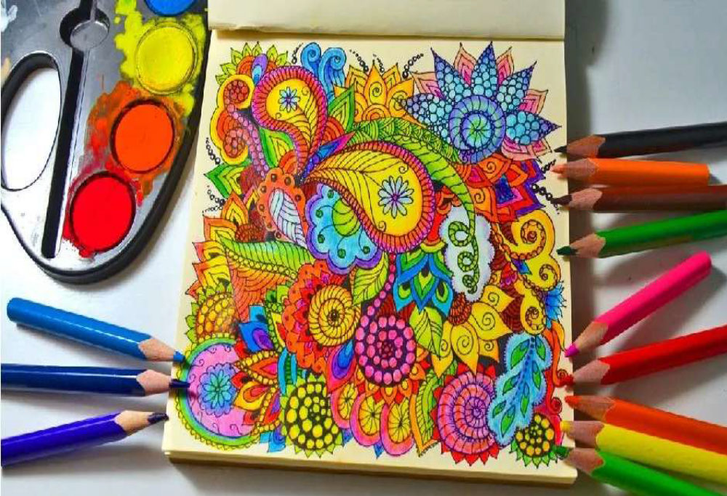
МАСТЕР – КЛАСС для педагогов
Дудлинг как способ развития фантазии и художественного творчества детей с ОВЗ
МОУ детский сад № 228
Кировского района Волгограда
Воспитатель:
Кузьмина Наталия Владимировна

Slide 2
Цель – передача опыта работы педагога по рисованию нетрадиционным стилем.
Задачи:
Дать практические знания педагогам-участникам по рисованию в стиле «Дудлинг».
2. Привлечь воспитателей к совместной работе
3. Повысить уровень мастерства педагогов по нетрадиционным техникам рисования.
4. Вызывать положительный настрой к работе.

Slide 3
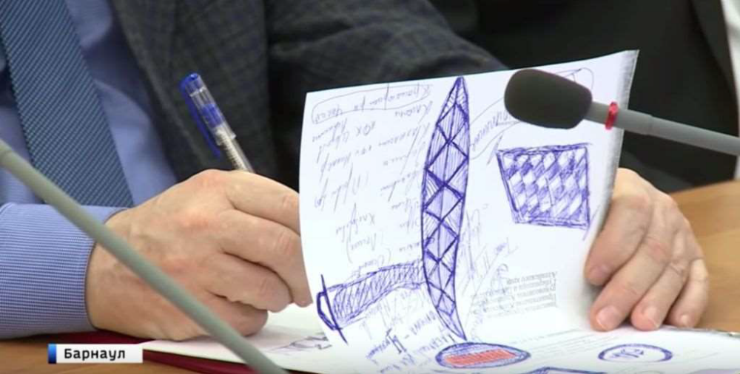
У вас бывало так? Сидя на совещании или разговаривая по телефону , пока слушали своего коллегу или приятеля , начинали что-то рисовать на последних страницах тетради или на листке бумаги.

Slide 4

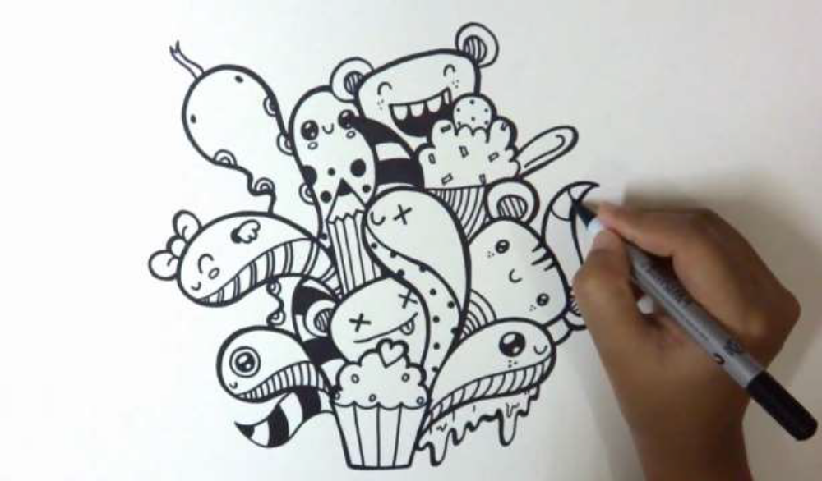
Дудлинг -это техника рисования свободными линиями, точками, кружочками, завитками... .В рисовании этой техникой, нет никаких правил, можно и нужно экспериментировать с цветами, формами, пробовать разные узоры (их можно найти в интернете или «подсмотреть» в окружающем мире, у самой Природы).
Детям помогает развить художественные способности, будит детскую фантазию, воображение. Плюс тренирует руку ведь узоры при таком рисовании могут быть как большими так и очень маленькими.

Slide 5
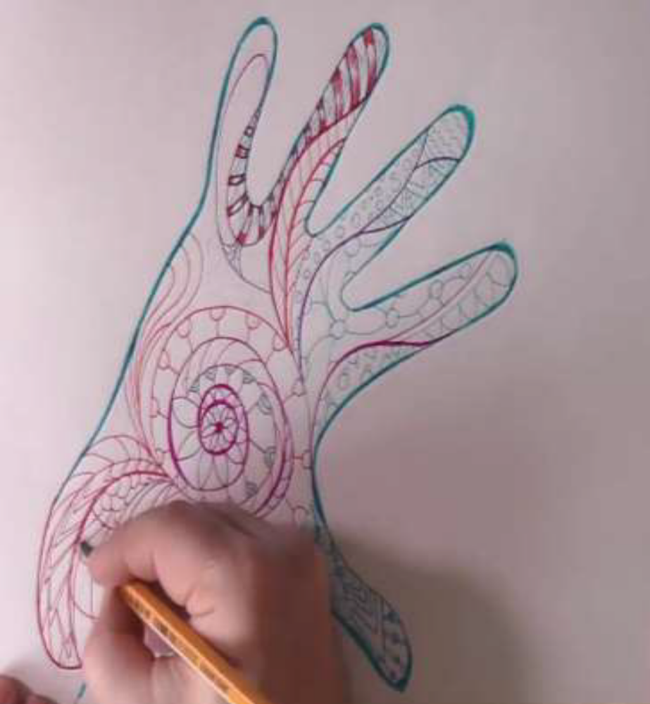
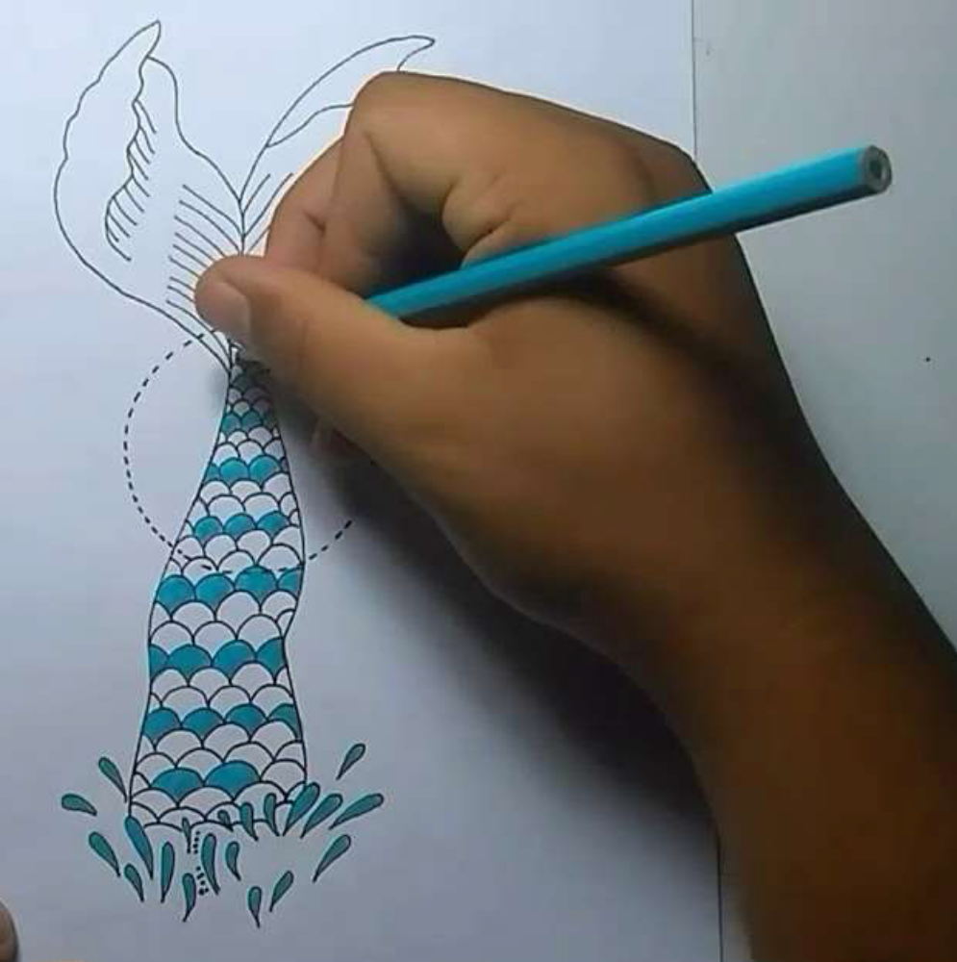
Рисование узоров в технике дудлинг–расслабляющее занятие, позволяющее сбросить накопившийся негатив и даже искать и развивать скрытые возможности. Здесь не требуется специальных умений, не имеется ограничений по возрасту. Техника доступна и детям, и взрослым.

Slide 6

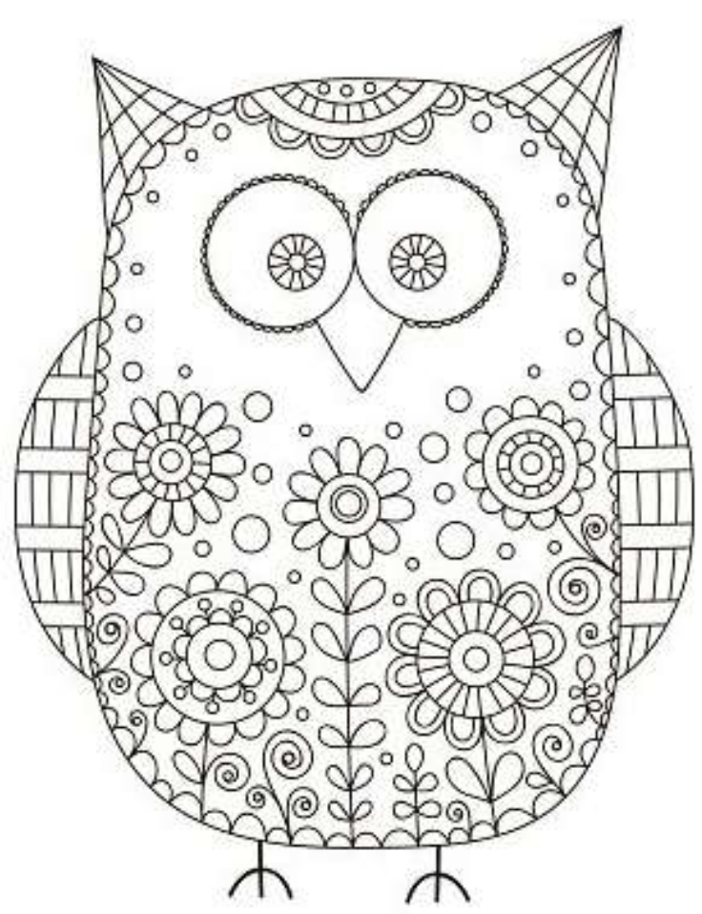

Дудлинг бывает
Одноцветный
Цветной

Slide 7
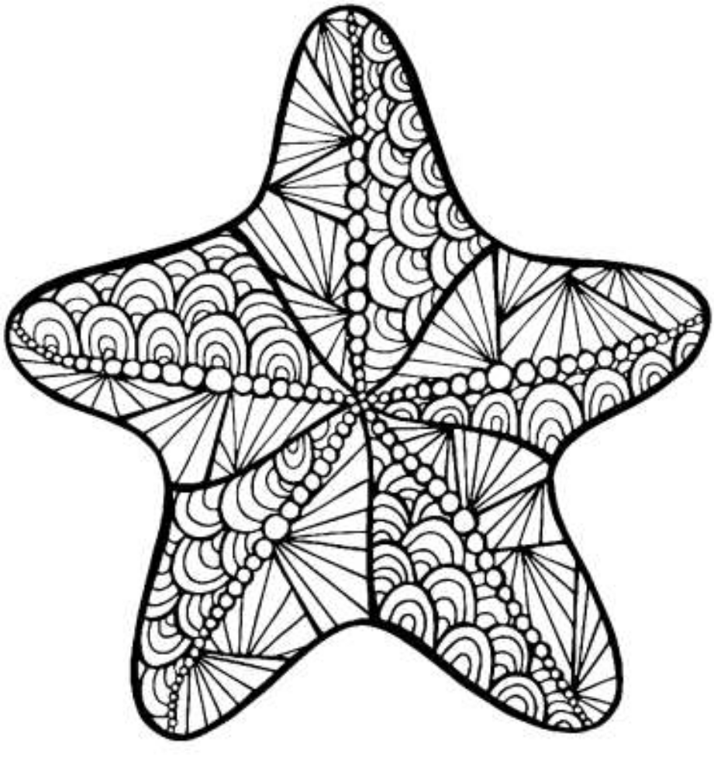
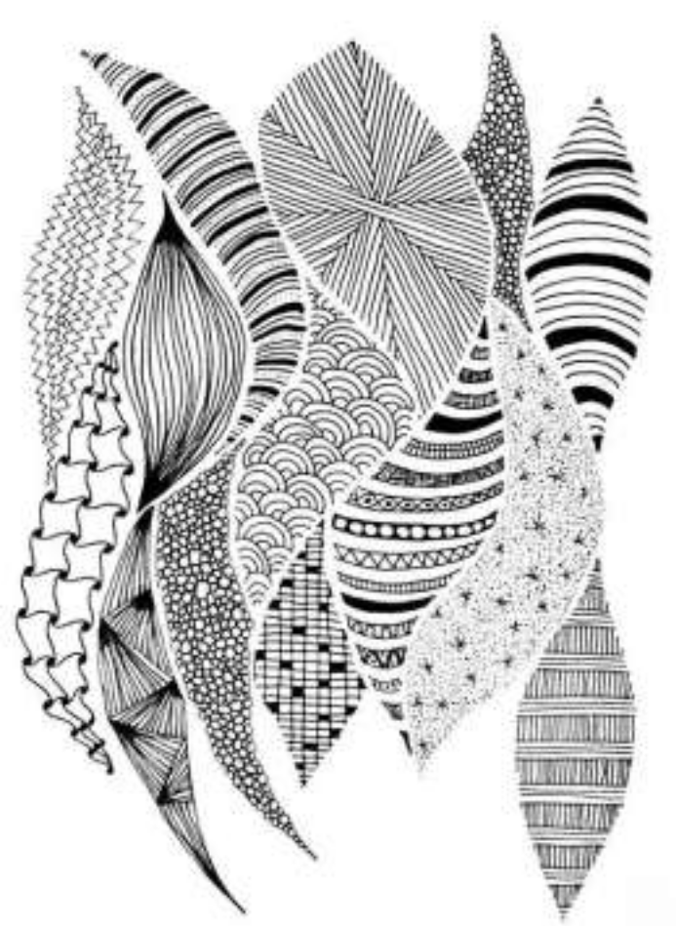
спонтанный
или иметь форму

Slide 8
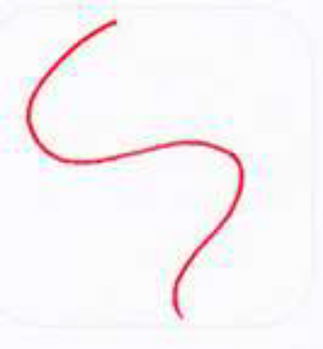

Средства выразительности
Линия
Точка

Slide 9
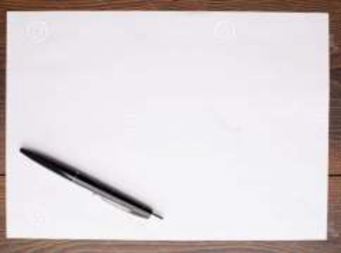
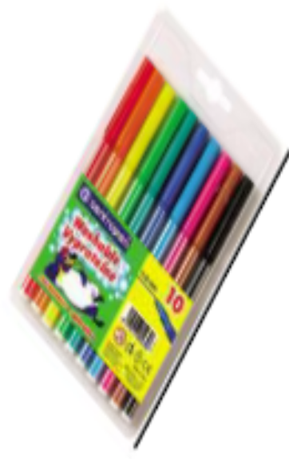
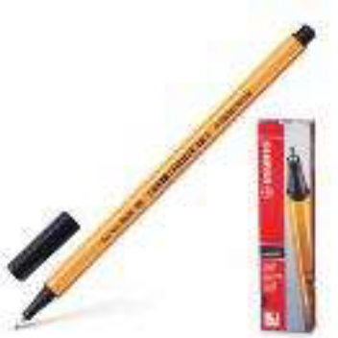
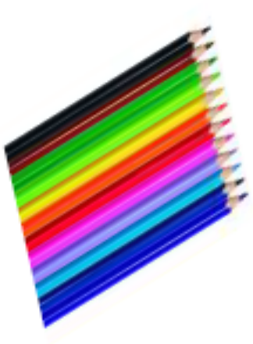
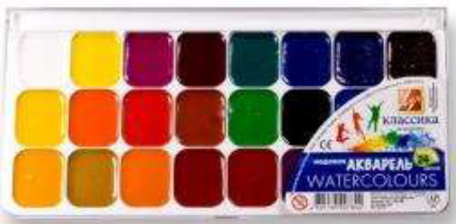
МАТЕРИАЛЫ
•Бумага
•Ручки или фломастеры
•Если создавать работу в цвете -акварель, цветные карандаши

Slide 10
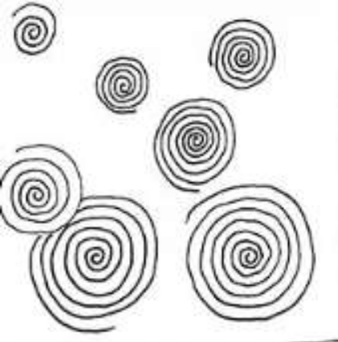
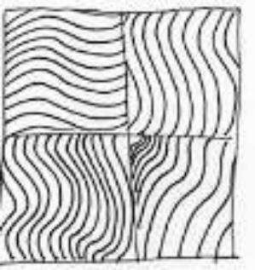
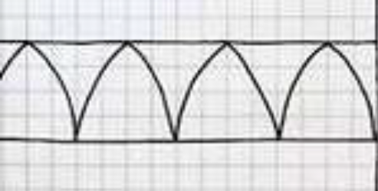
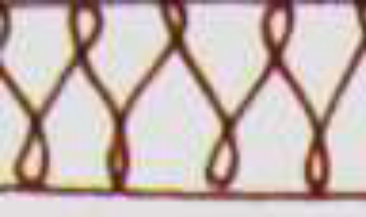
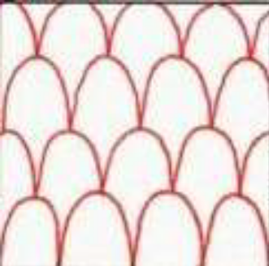
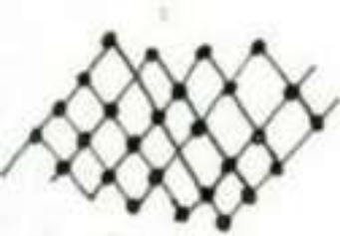
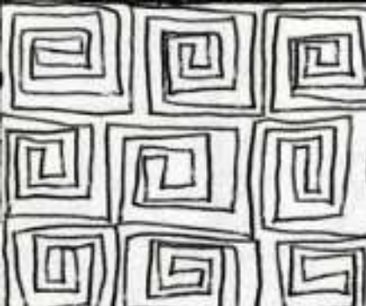
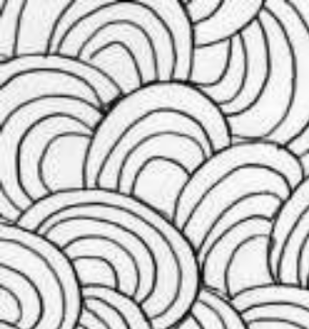
Правила рисования –просты:.
•Дудлинг можно начинать с любого места,
Постепенно дорисовывая детали в разные стороны. Делить лист на сектора необязательно
•Дудлинг можно рисовать, незадумываясь о композиции.
•В дудлинге можно использовать любые узоры. Он может быть абсолютно любым

Slide 11
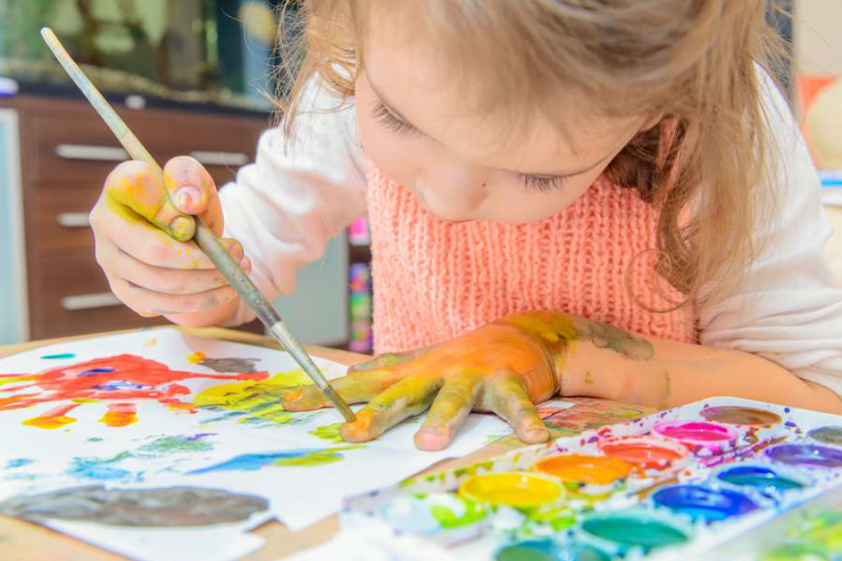
Цель моей работы по данной технике: Развитие фантазии и художественного творчества у детей с ОВЗ
Задачи:
-развивать концентрацию внимания;
-способствовать психологической разгрузке, внутреннему успокоению;
-развивать зрительную координацию и мелкую моторику;
-развивать творческие способности и креативность.

Slide 12
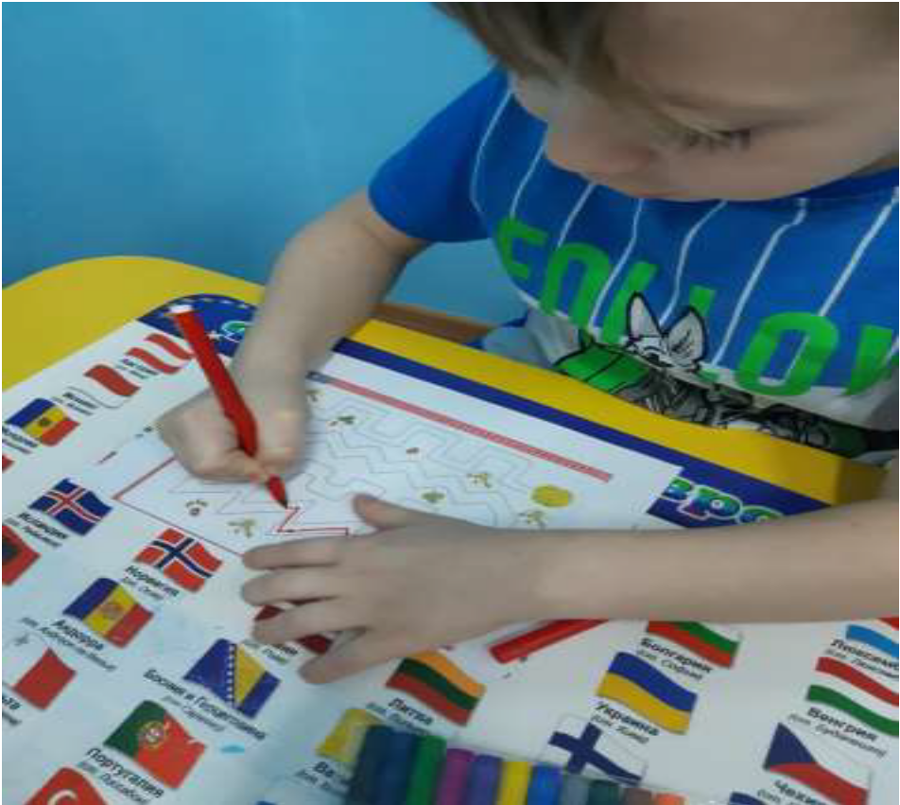
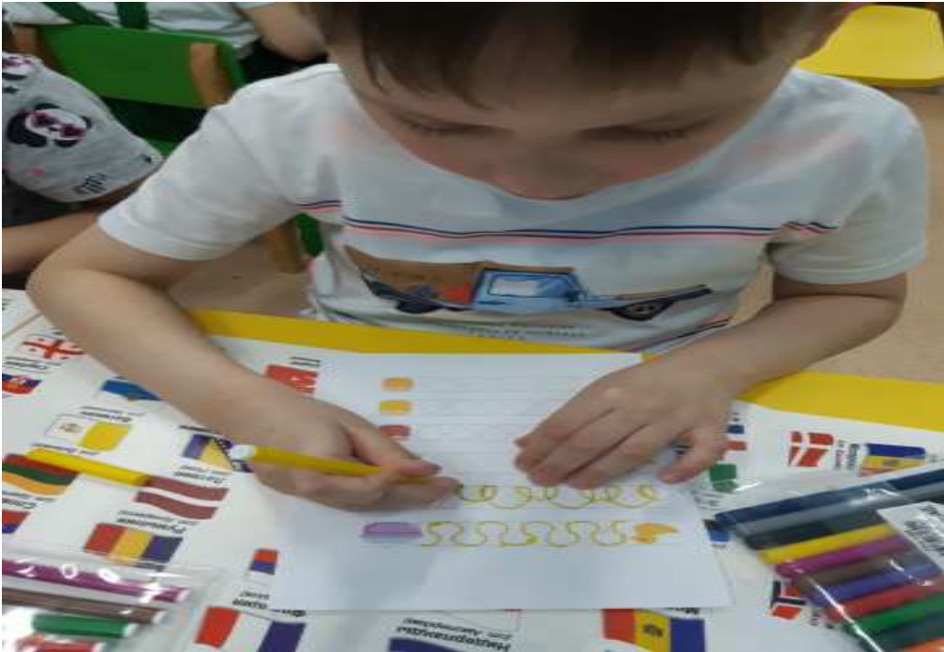
Первым этапом в своей работе мы знакомились с детьми с элементами узоров. Для решения этой задачи мы с ребятами выполняли такие упражнения как «Обведи узор», «Повтори узор», «Пройди по дорожке"

Slide 13
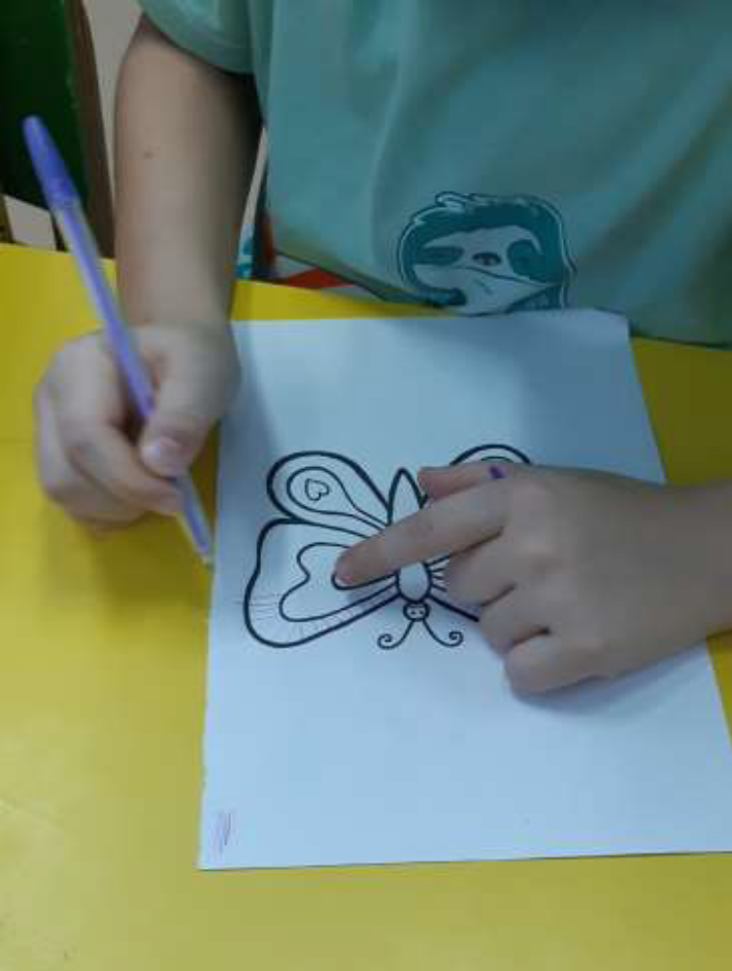
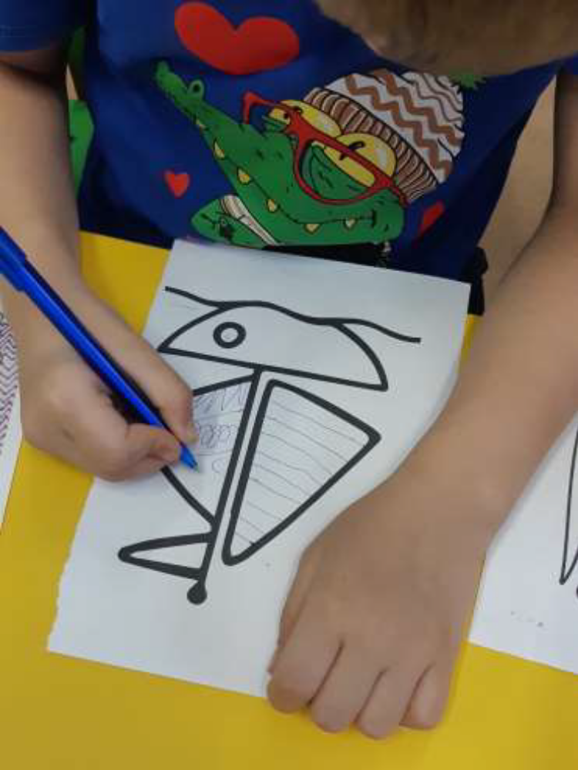
Второй этап-самостоятельное разделение рисунка на сектора. Мы учились разделять рисунок на сектора и заполнять каждый сектор различными элементами узора.

Slide 14
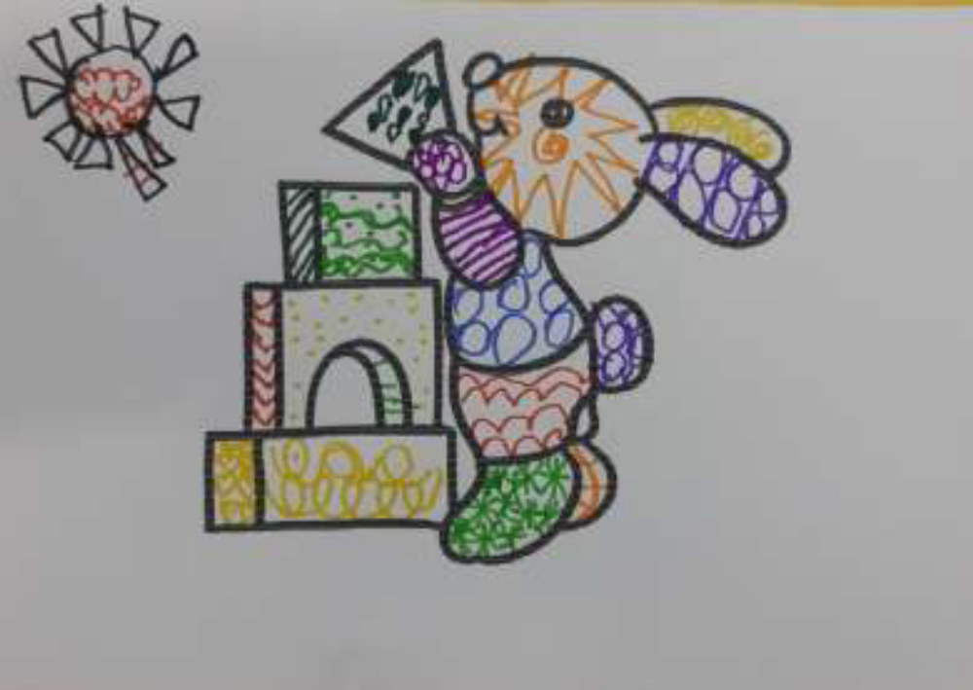
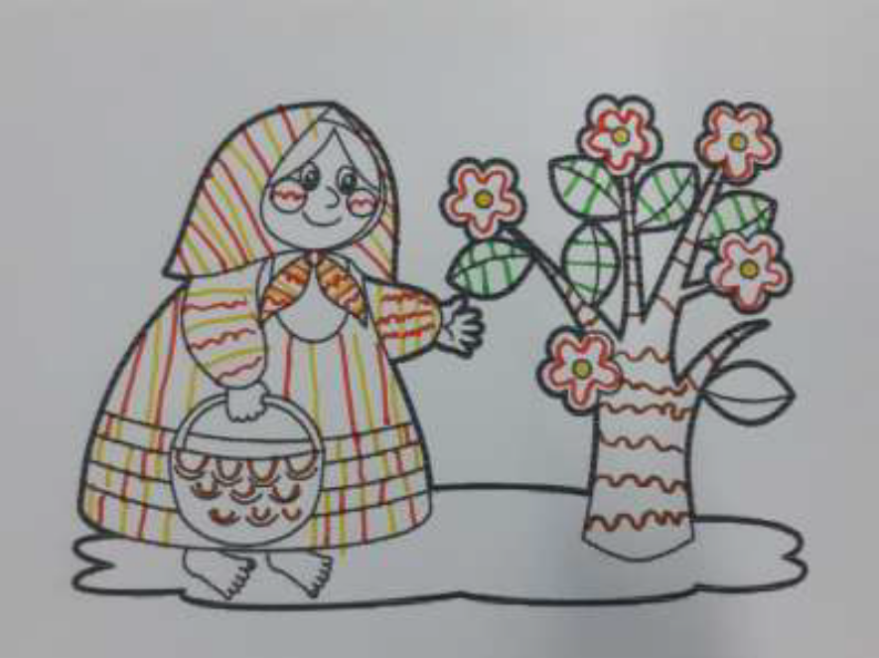
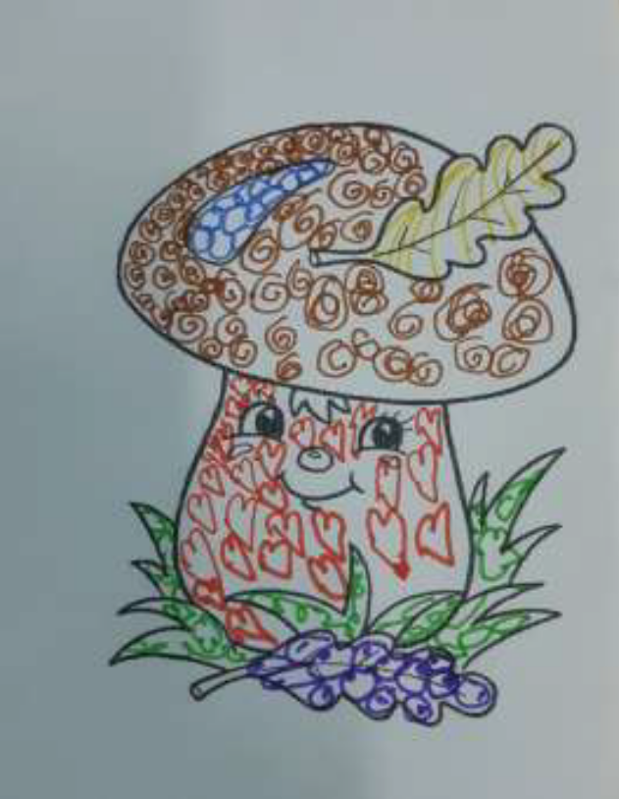
- закрашивали сюжетные раскраски, самостоятельно разделяя рисунок на части и заполняя их неповторяющимися узорами. Получались довольно забавные интересные и неповторимые рисунки.

Slide 15

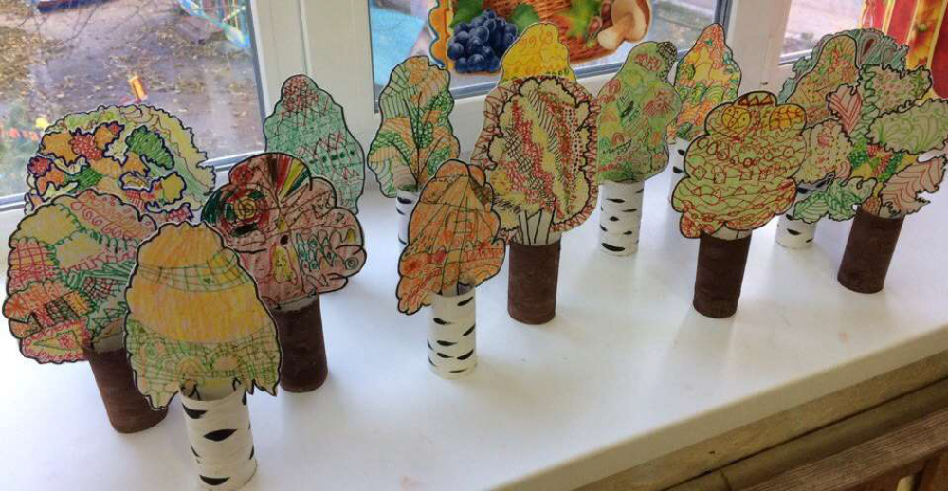
Познавательное развитие «Рисуем осенние деревья»

Slide 16
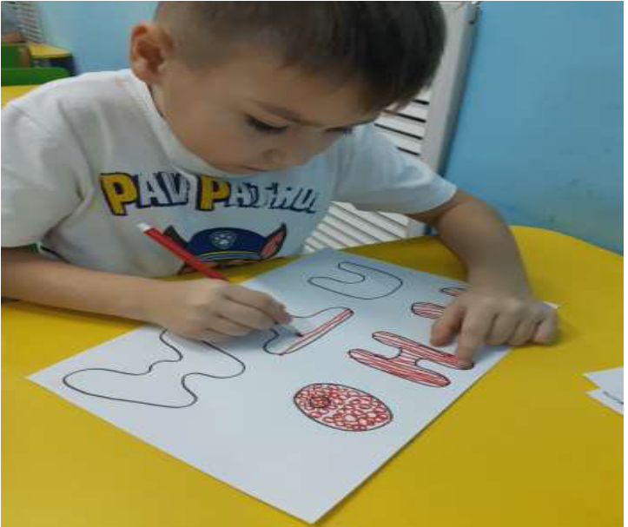
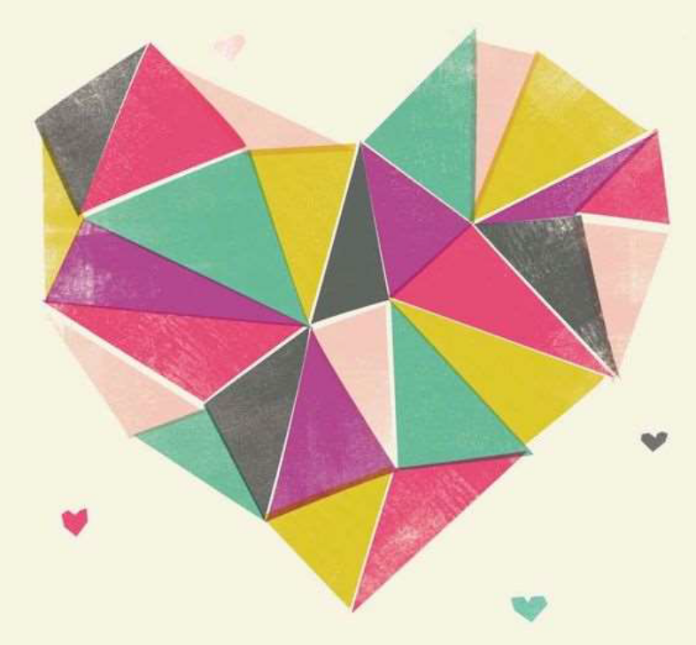

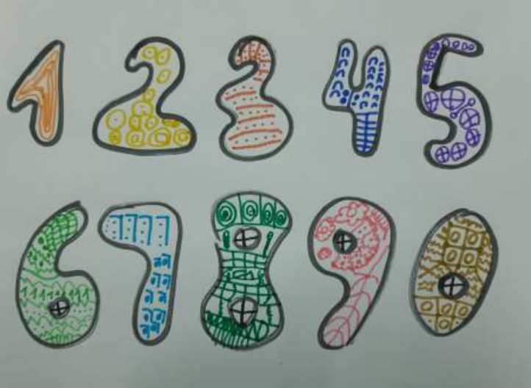
Учим буквы и цифры. Развиваем математические способности: находим и считаем фигуры, находим отличия и похожие фигуры и т.п.

Slide 17
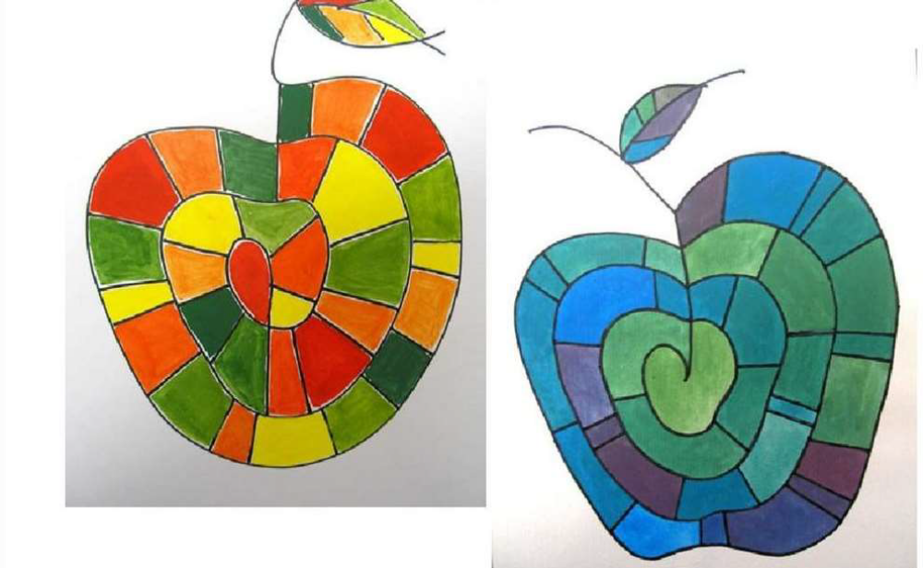
Цветоведение–повторяем название цветов, путем смешивания «изобретаем» новые, изучаем контрастные цвета, теплые и холодные и т.п…

Slide 18

Перспектива использования данного опыта
Как показывает практика, это превосходный метод работы как индивидуально так и в группе, так как позволяет каждому ребенку действовать на собственном уровне и быть принятым.
Планирую и в дальнейшем использовать технику «дудлинг», так как считаю, что она способствует развитию творческого воображения детей, раскрытию их творческого потенциала, а так же доставляет детям радость при преображении собственных рисунков в необыкновенные работы.
Достижением своей работы считаю, что дети используют данную технику не только в организованной образовательной деятельности, но и в самостоятельной игровой и творческой деятельности.
В условиях, когда мы практически перестали писать и рисовать от руки, а все делаем на компьютере, интуитивное рисование с использованием графических материалов и белого листа бумаги позволит отдохнуть от гаджетов и виртуальной реальности.

Slide 19
